Slide 1
Mini Project (Vol 1.5)
자바기반 빅데이터 플랫폼
구축전문가 과정
2020.10.11
이미지영상처리 PROJECT
1/59

Slide 2
index
프로젝트 개요
개발환경
회원관리 기능
디지털 영상처리
영상처리 DB저장/불러오기
회원관리 및 영상처리 로그
요약
2/59

Slide 3
프로젝트 개요
파이썬으로 구현된 디지털 영상처리를 확인한다.
다양한 디지털 영상처리 방법을 살펴본다
디지털 영상처리 기술을 구현하는 알고리즘을 확인한다
3/59

Slide 4
개발 환경
Window 10
Python 3.8.5
PyCharm Community Edition 2020.2.1 x64
녹화툴 : GeForce Experience Shadow play
4/59

Slide 5
회원관리 기능
로그인
SELECT * FROM [유저테이블] WHERE [유저아이디] LIKE [입력 아이디]
회원입력
INSERT INTO [유저테이블] (유저정보 관련 컬럼) VALUES (입력받은 정보)
회원수정
UPDATE [유저테이블] SET 컬럼명 = 입력값 WHERE [유저아이디] = [입력아이디]
회원삭제
DELETE FROM [유저테이블] WHERE [유저아이디] LIKE = [입력아이디]
회원조회
SELECT * FROM [유저테이블]
5/59

Slide 6
회원관리 기능
로그인
회원입력
회원수정
회원삭제
회원조회
6/59

Slide 7
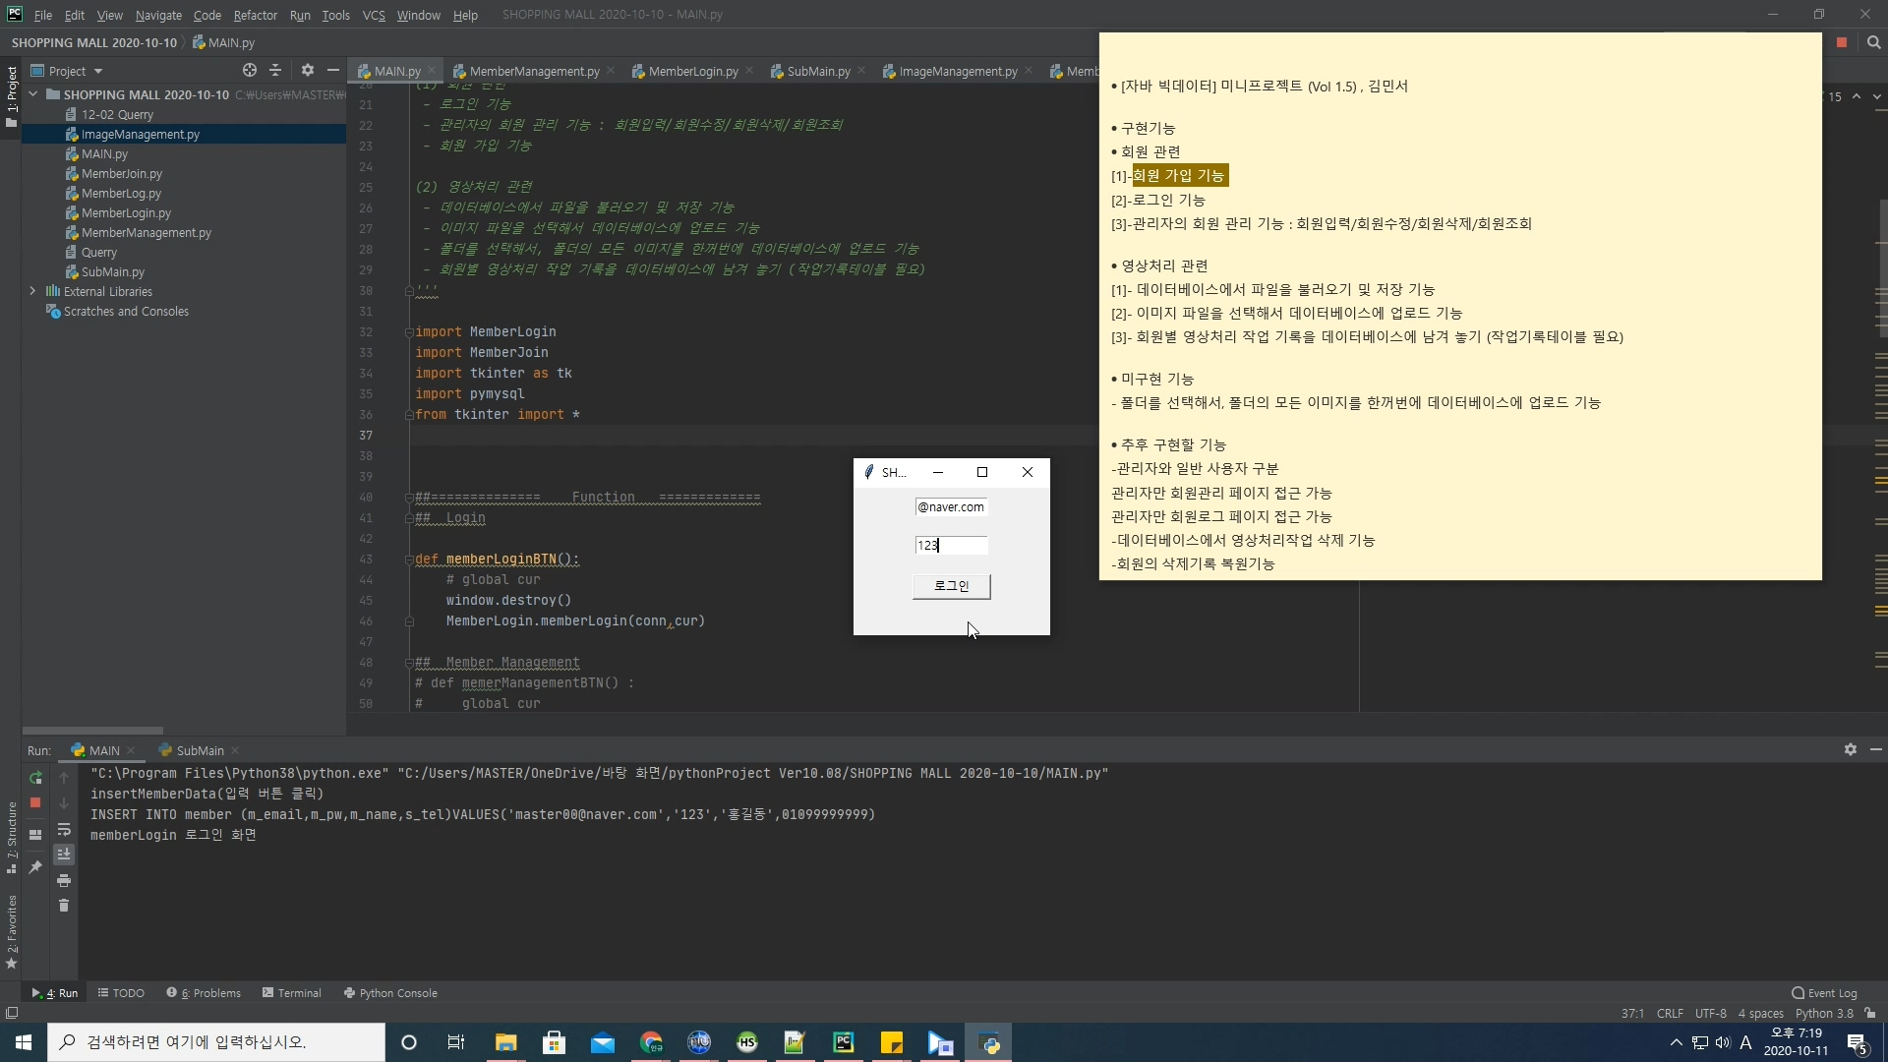
7/59

Slide 8
회원관리 기능
로그인
회원입력
회원수정
회원삭제
회원조회
8/59

Slide 9
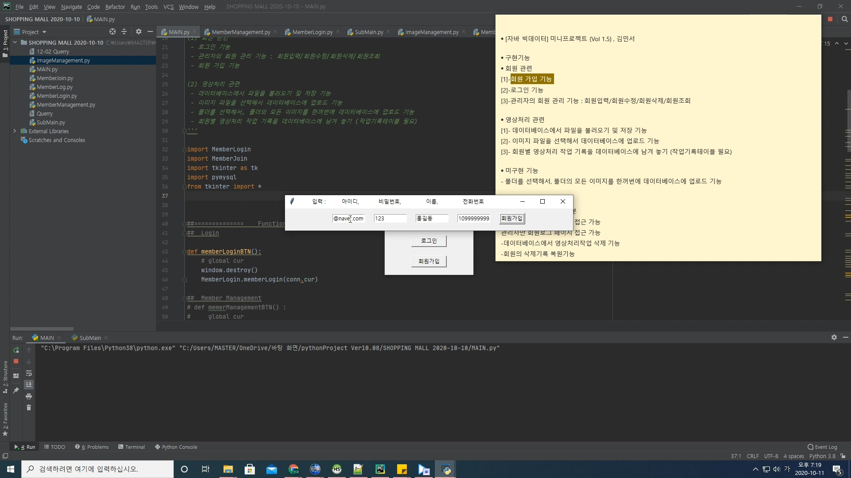
9/59

Slide 10
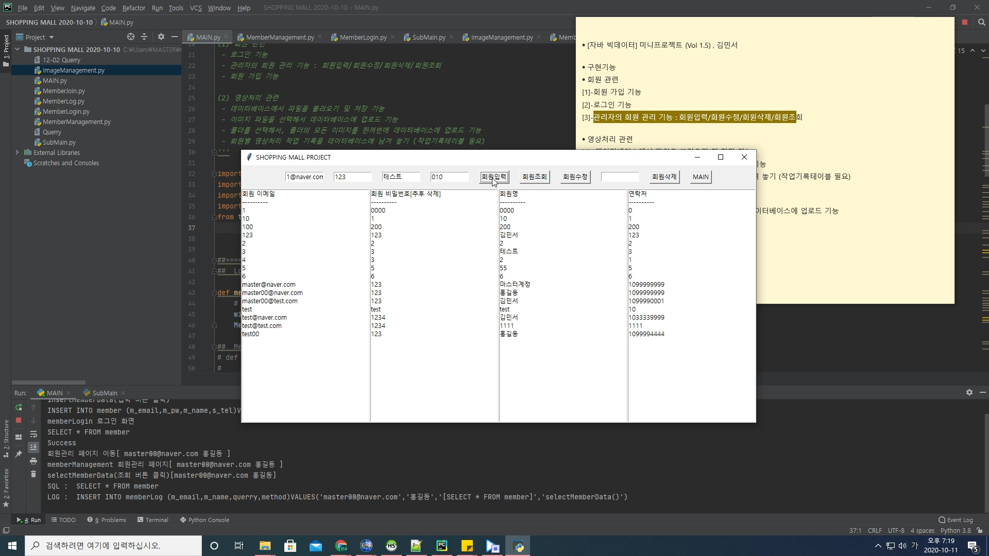
10/59

Slide 11

11/59

Slide 12
회원관리 기능
로그인
회원입력
회원수정
회원삭제
회원조회
12/59

Slide 13
13/59

Slide 14
회원관리 기능
로그인
회원입력
회원수정
회원삭제
회원조회
14/59

Slide 15

15/59

Slide 16
회원관리 기능
로그인
회원입력
회원수정
회원삭제
회원조회
16/59

Slide 17
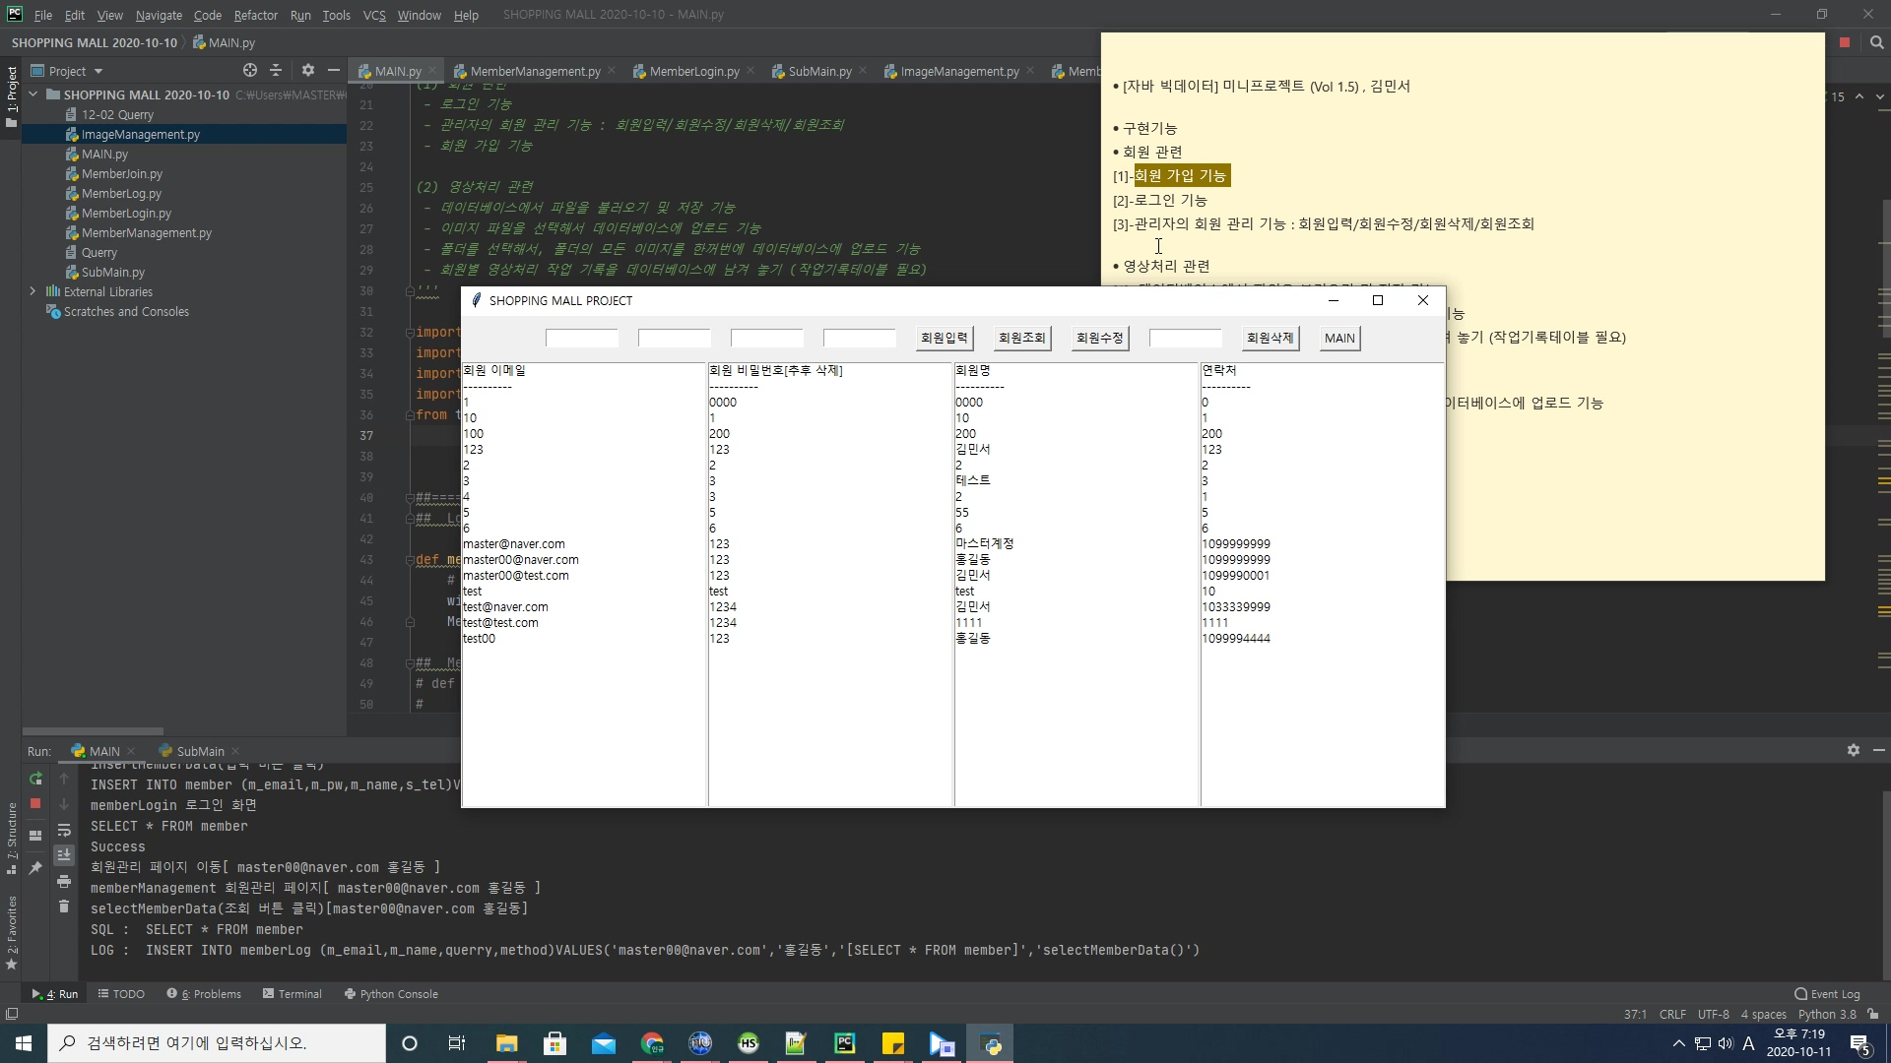
17/59

Slide 18
디지털 영상처리
화소점 처리
화소 점의 원래 값이나 화소 점의 위치를 기준으로 화소 값을 변경하는 알고리즘
기하학적 처리
디지털 영상 화소의 위치나 화소의 모임인 배열을 변화시키는 것.
화소영역 처리
화소의 원래 값과 이웃하는 화소의 값을 바탕으로 화소 값을 변경
히스토그램 처리
표로 되어 있는 도수 분포를 정보 그림으로 나타낸 것이다.
18/59

Slide 19
디지털 영상처리
화소점 처리
기하학 처리
화소영역 처리
히스토그램 처리
응용 및 활용
19/59

Slide 20
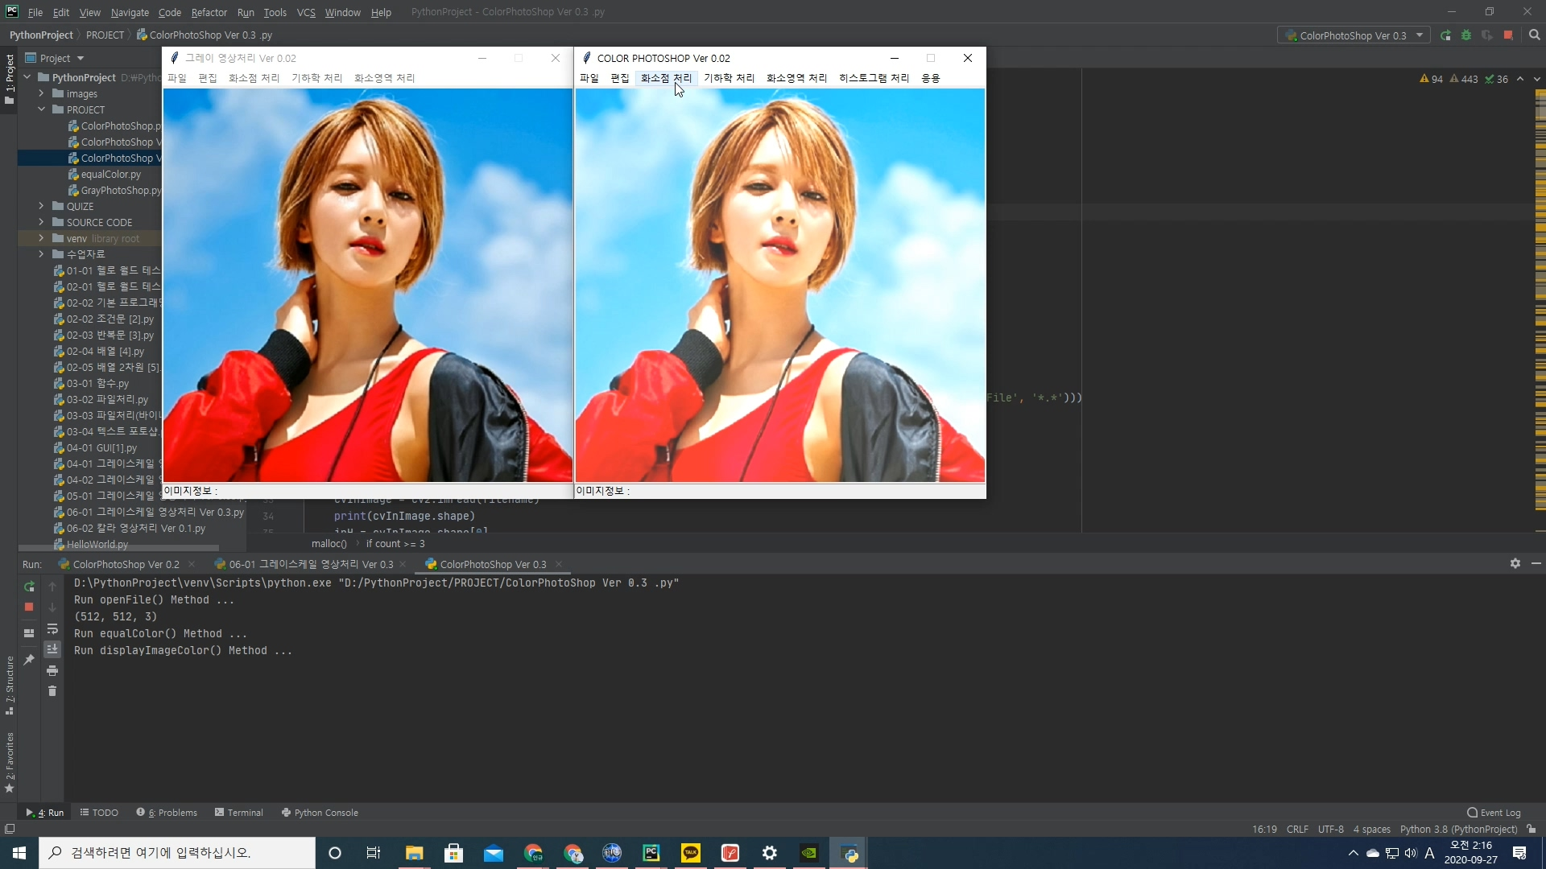
1. 밝게하기
out = inImage[rgb][i][k] + value
if out > 255 :
outImage[rgb][i][k] = 255
else :
outImage[rgb][i][k] = out
20/59

Slide 21
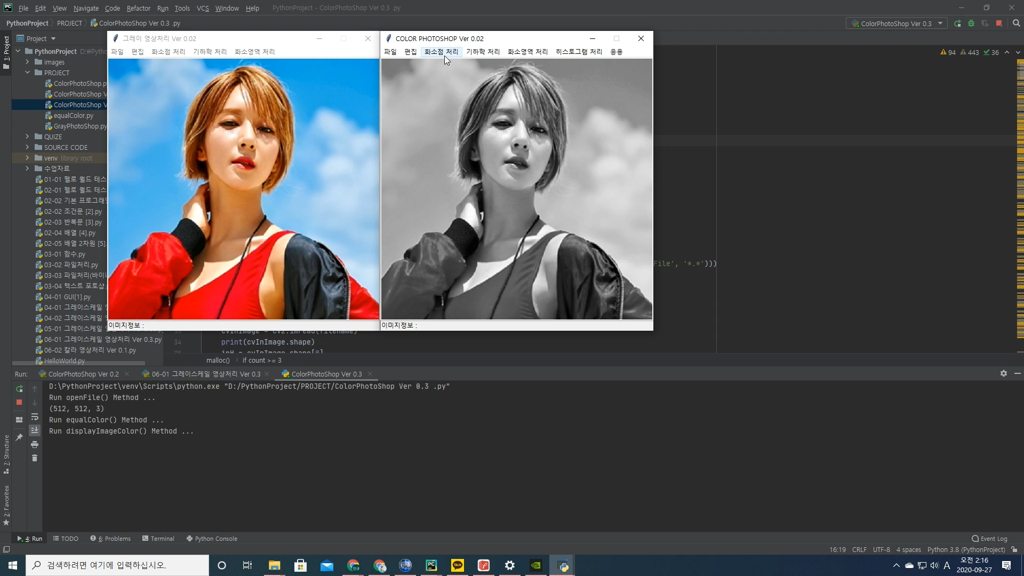
2. 그레이스케일
c = inImage[R][i][k] + inImage[G][i][k] + inImage[B][i][k]
c = int(c/3)
outImage[R][i][k] = outImage[G][i][k] = outImage[B][i][k] = c
21/59

Slide 22
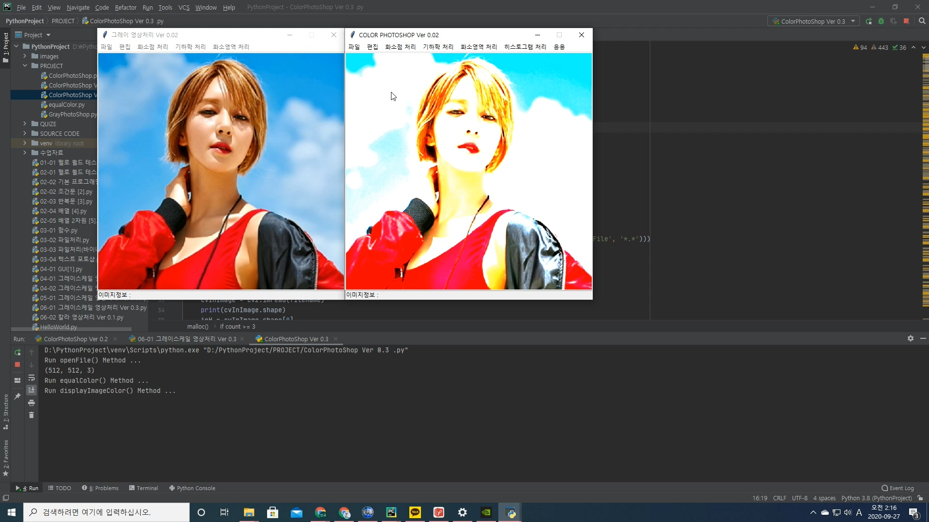
3. 감마연산
v = int(inImage[rgb][i][k] ** (1 / r));
# print(rgb, i, k, v,'<<',inImage[rgb][i][k])
if v > 255:
outImage[rgb][i][k] = 255;
elif v < 0:
outImage[rgb][i][k] = 0;
else:
outImage[rgb][i][k] = int(inImage[rgb][i][k] ** (1 / r));
22/59

Slide 23
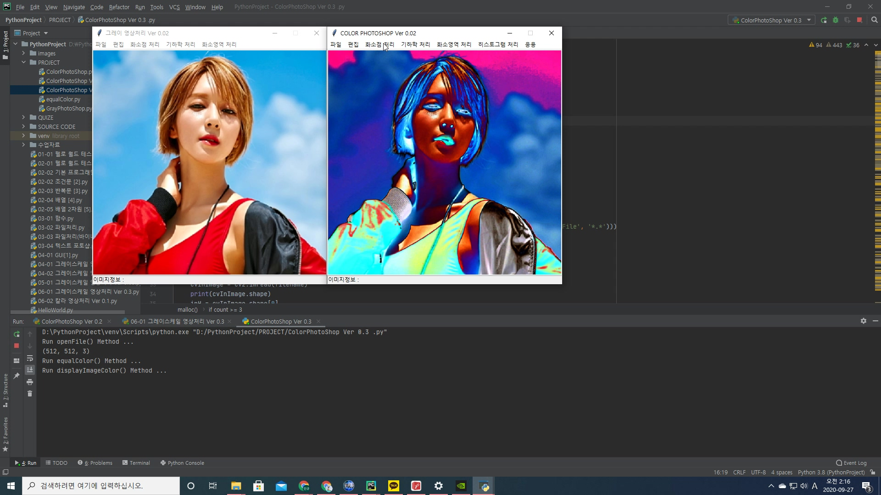
4. 파라볼라(캡)
v = 255.0*((inImage[rgb][i][k]/128.0-1.0) ** 2);
23/59

Slide 24
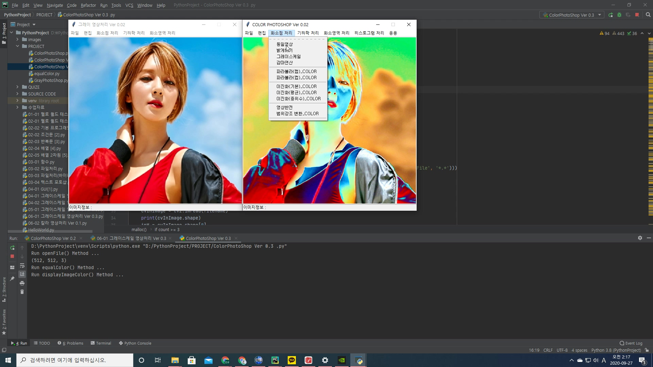
5. 파라볼라(컵)
v = 255-255.0*((inImage[rgb][i][k]/128.0-1.0) ** 2);
24/59

Slide 25
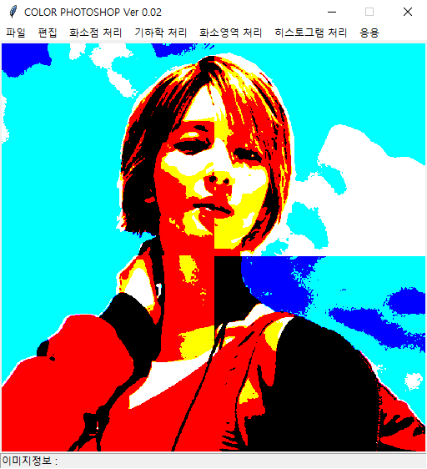
이진화
8. 중위수
6. 127
#이진화 중위수
if k<= int(inW/2) and i < int(inH/2) :
if inImage[rgb][i][k] < mid:
outImage[rgb][i][k] = 0
else:
outImage[rgb][i][k] = 255
#이진화 평균
elif k> int(inW/2) and i > int(inH/2):
if inImage[rgb][i][k] < avg:
outImage[rgb][i][k] = 0
else:
outImage[rgb][i][k] = 255
else :
if inImage[rgb][i][k] < 127:
outImage[rgb][i][k] = 0
else:
outImage[rgb][i][k] = 255
6. 127
7. 평균
25/59

Slide 26
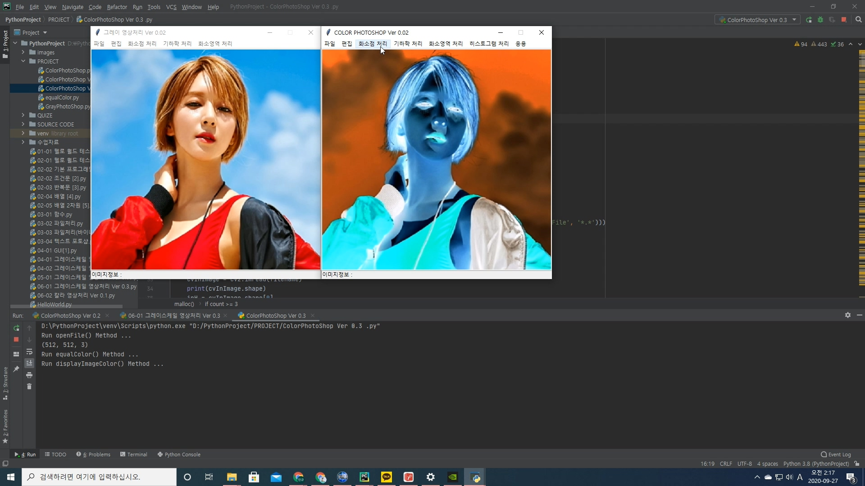
9. 영상반전
if inImage[rgb][i][k] - 255 < 0:
outImage[rgb][i][k] = (inImage[rgb][i][k] - 255) * (-1);
else:
outImage[rgb][i][k] = (inImage[rgb][i][k] - 255);
26/59

Slide 27
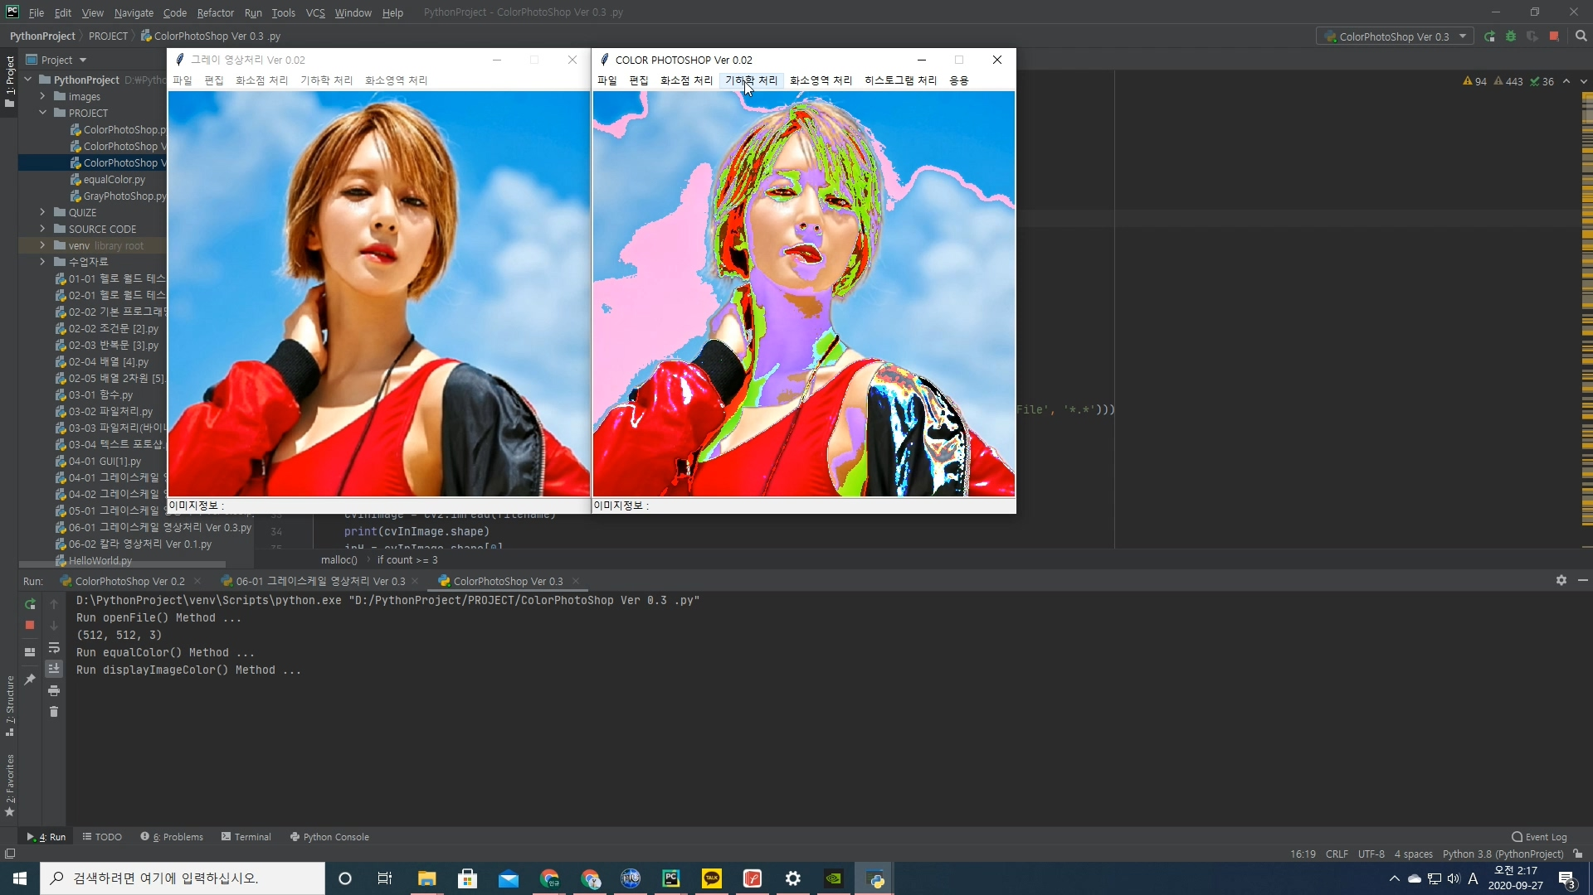
10. 범위강조 변환
if p1 < inImage[rgb][i][k] < p2:
outImage[rgb][i][k] = 255
else:
outImage[rgb][i][k] = inImage[rgb][i][k]
27/59

Slide 28
디지털 영상처리
화소점 처리
기하학 처리
화소영역 처리
히스토그램 처리
응용 및 활용
28/59

Slide 29
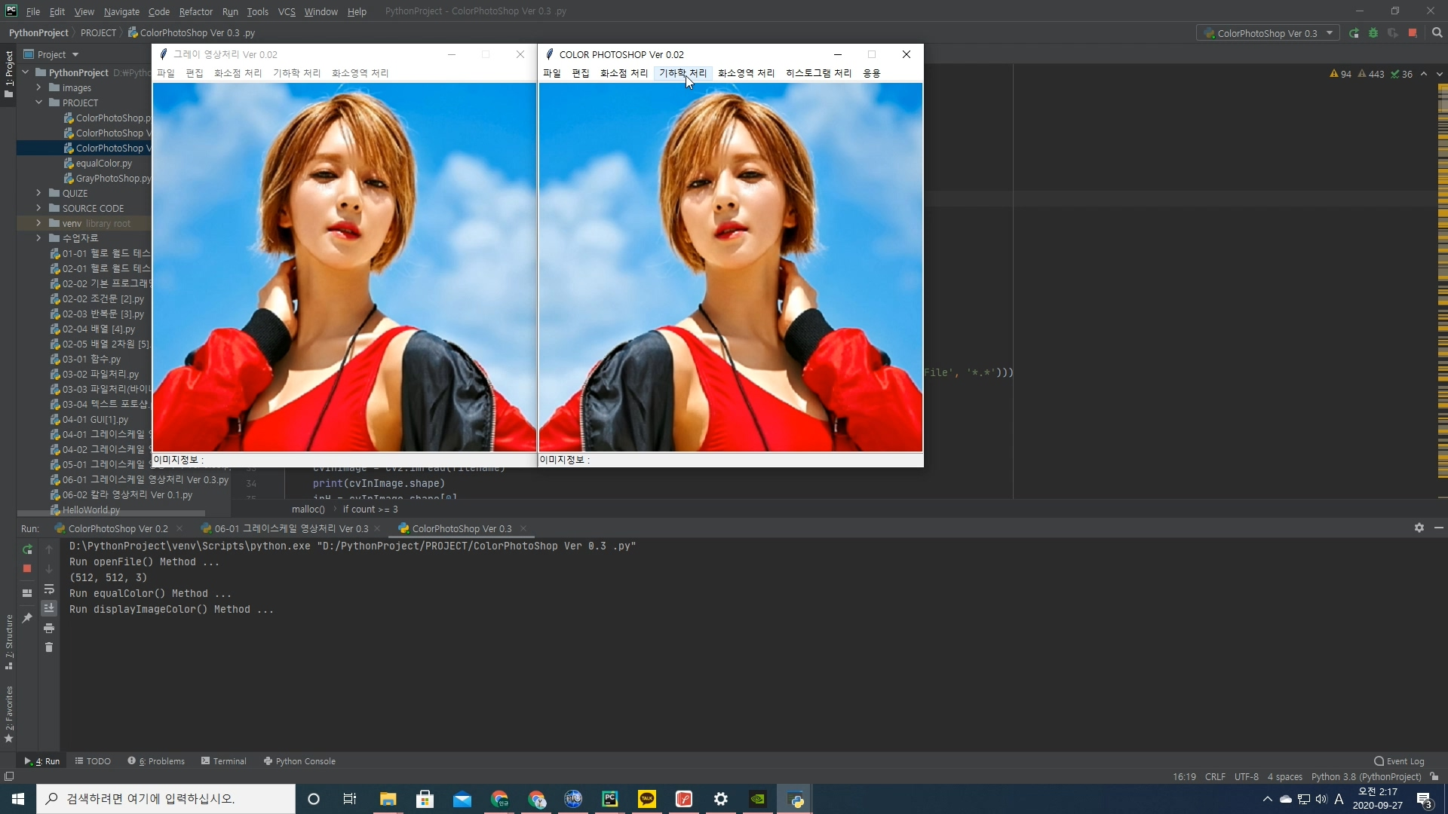
1. 미러링(좌 우)
outImage[rgb][i][k] = inImage[rgb][i][inW-k-1]
29/59

Slide 30
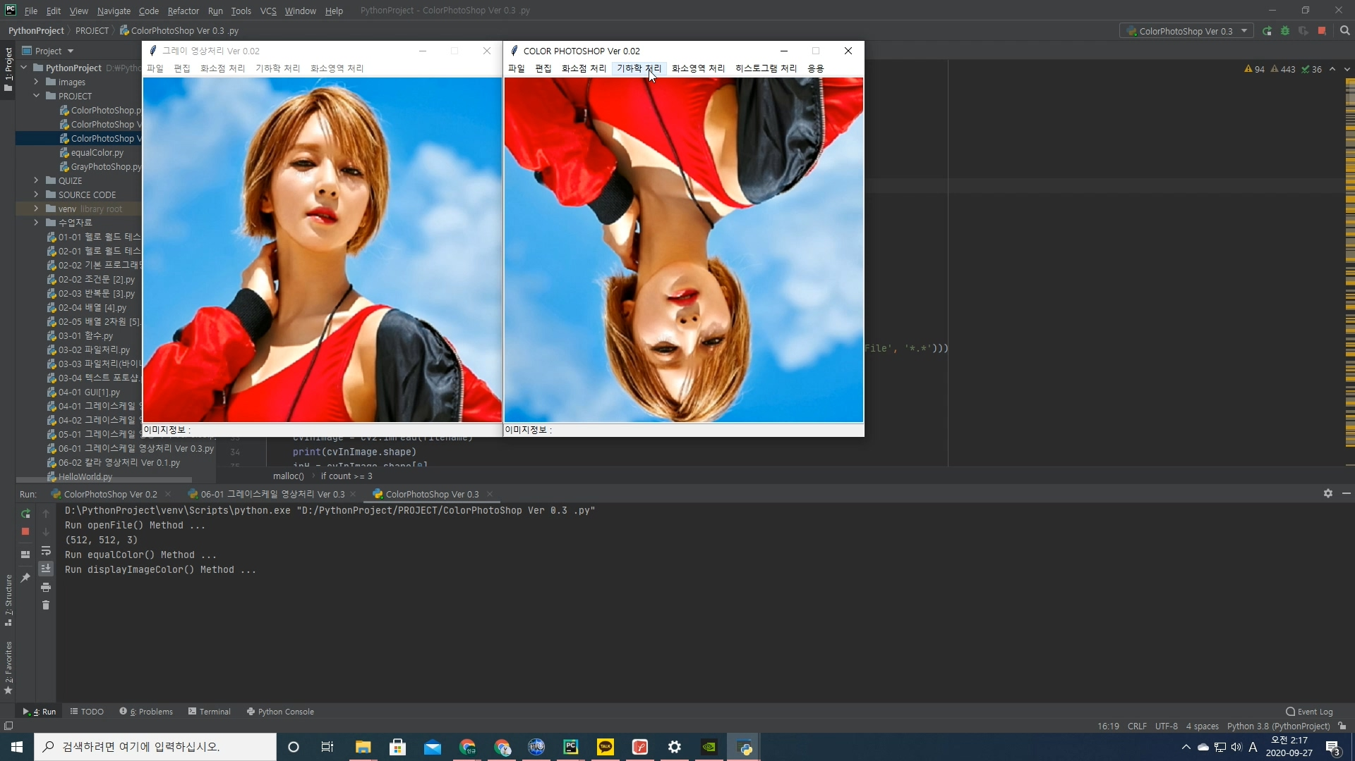
2. 미러링(상 하)
outImage[rgb][i][k] = inImage[rgb][inH-i-1][k]
30/59

Slide 31
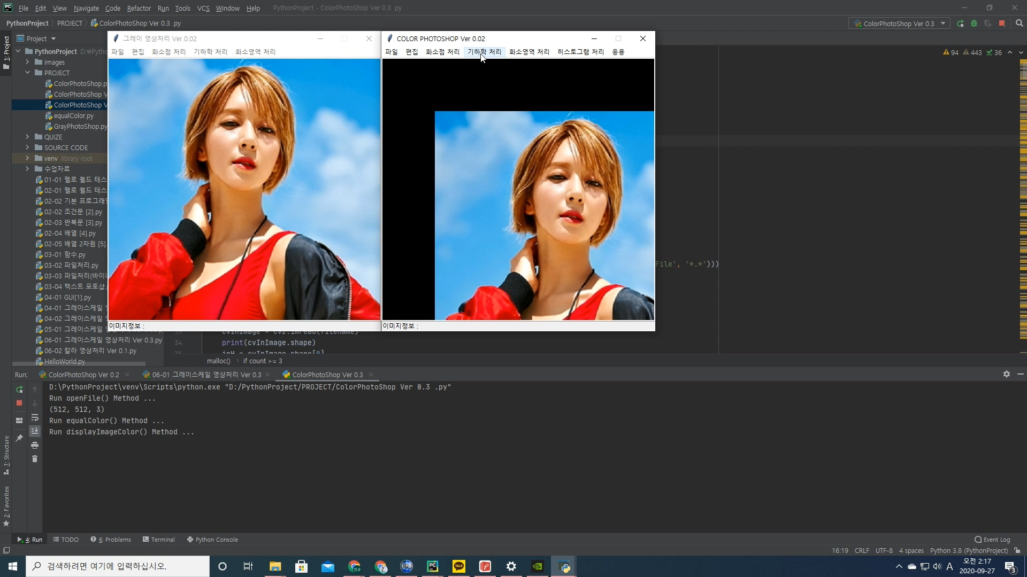
3. 영상 이동
if 0 <= i + dy < outH and 0 <= k + dx < outW:
outImage[rgb][i + dy][k + dx] = inImage[rgb][i][k]
31/59

Slide 32
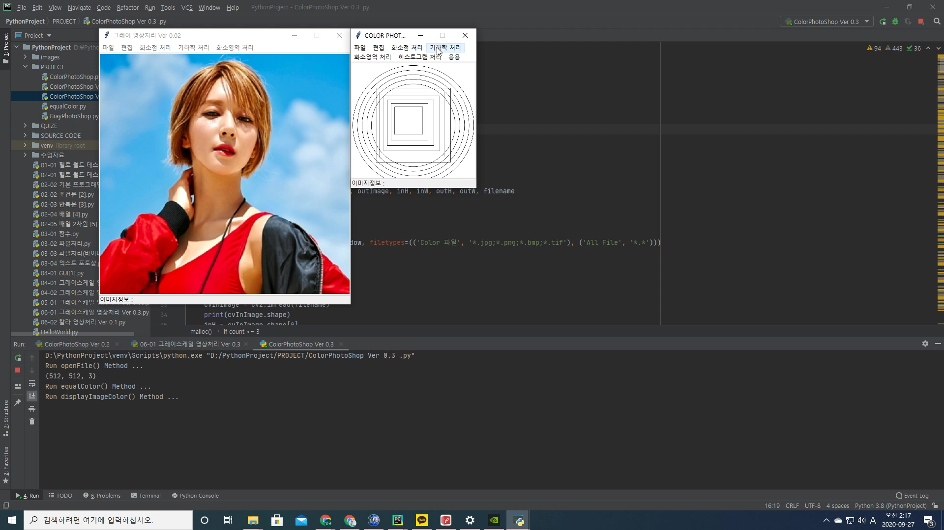
4. 영상 축소
outImage[rgb][int(i / scale)][int(k / scale)] = inImage[rgb][i][k]
32/59

Slide 33

5. 영상축소(백워딩)
# 1. 블러 알고리즘 구현
blurrColor2() #마지막에 outImage대신 inImage에 저장
# 2. 축소
zoomoutImage()
33/59

Slide 34
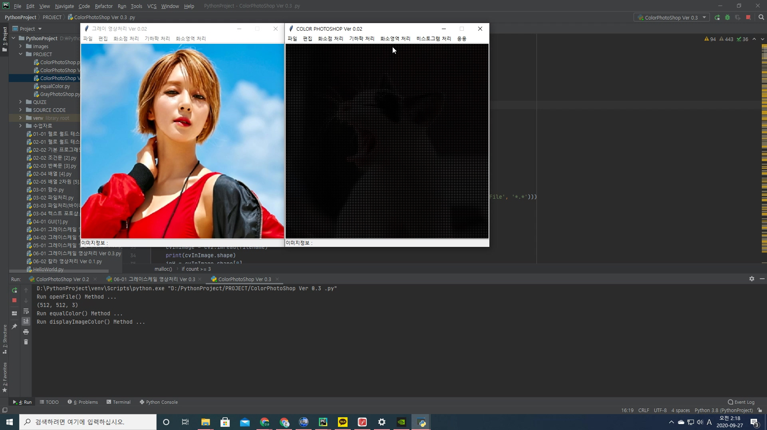
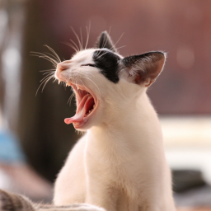
6. 영상 확대
outImage[rgb][int(i*scale)][int(k*scale)] = inImage[rgb][(i)][(k)]
34/59

Slide 35
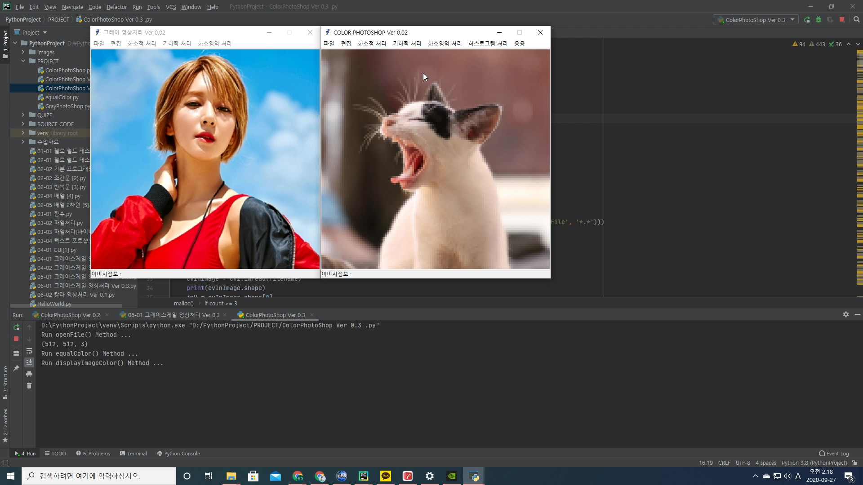
7.영상확대(백워딩)
outImage[rgb][(i)][(k)] = inImage[rgb][int(i / scale)][int(k / scale)]
35/59

Slide 36
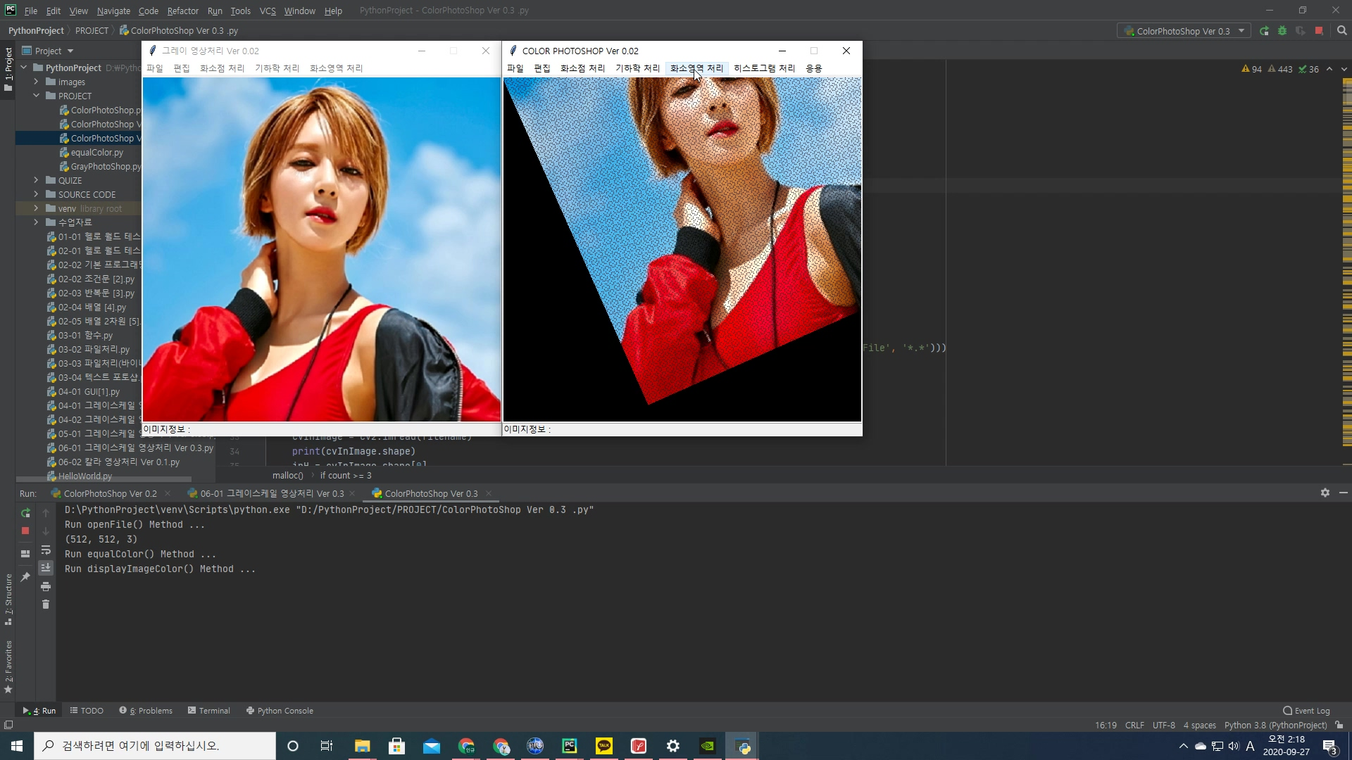
8. 영상회전
xd = int(math.cos(radian) * xs - math.sin(radian) * ys)
yd = int(math.sin(radian) * xs + math.cos(radian) * ys)
if 0 <= xd < outH and 0 <= yd < outH:
outImage[rgb][xd][yd] = inImage[rgb][xs][ys];
36/59

Slide 37
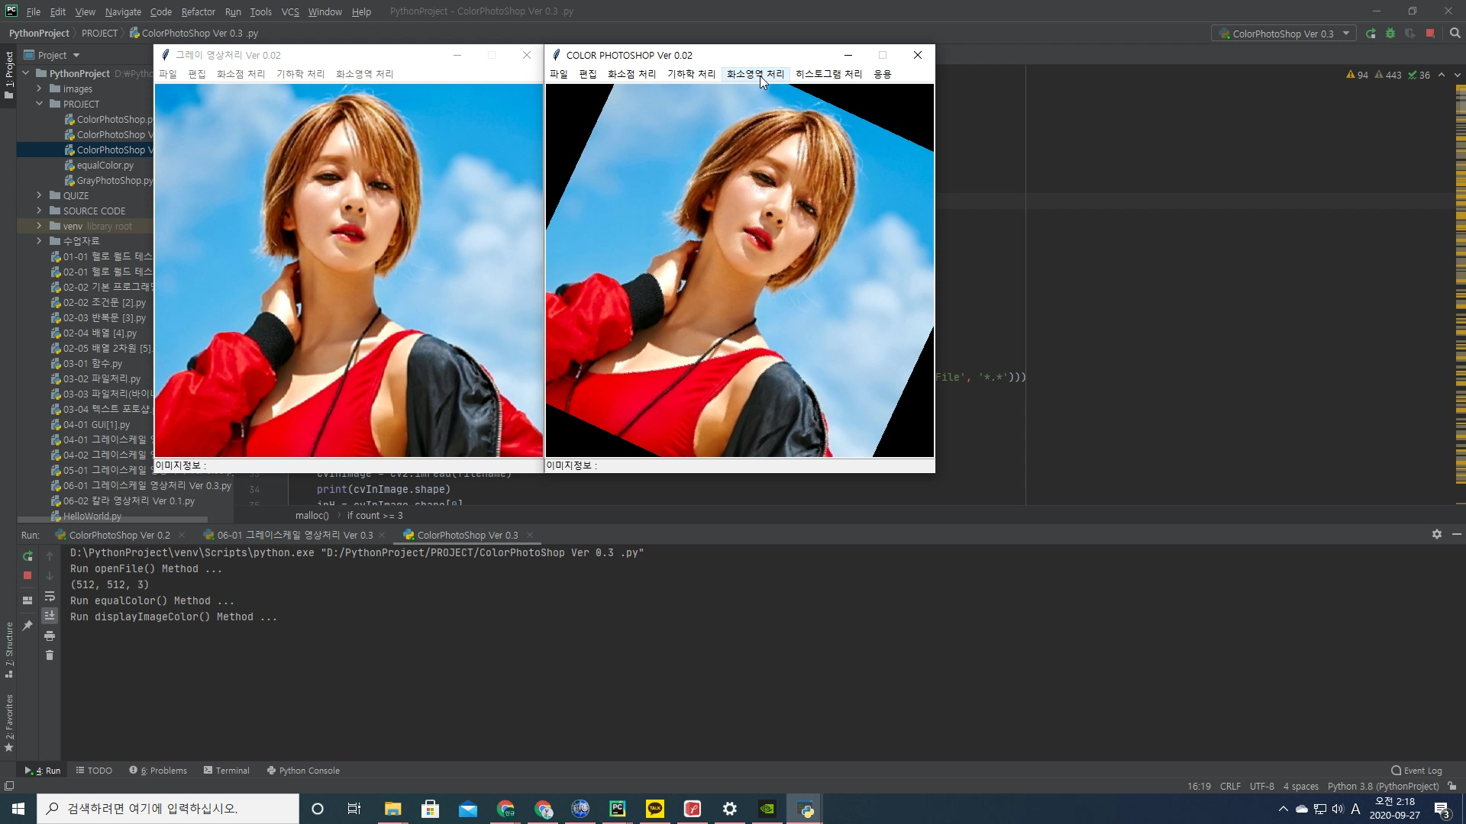
9. 영상회전(중심)
xd = int(math.cos(radian) * (xs - cx) - math.sin(radian) * (ys - cy) + cx)
yd = int(math.sin(radian) * (xs - cx) + math.cos(radian) * (ys - cy) + cy)
if 0 <= xd < outH and 0 <= yd < outH:
outImage[rgb][xs][ys] = inImage[rgb][xd][yd];
37/59

Slide 38
디지털 영상처리
화소점 처리
기하학 처리
화소영역 처리
히스토그램 처리
응용 및 활용
38/59

Slide 39
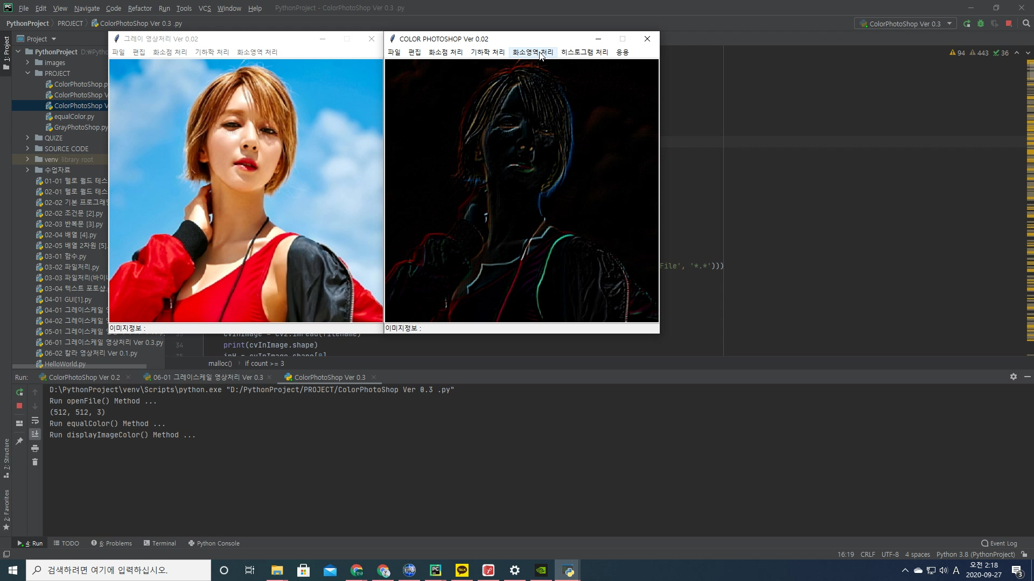
1. 엠보싱
[-1, 0, 0],
[0, 0, 0],
[0, 0, 1]
S += mask[rgb][m][n] * tmpInImage[rgb][m + i - 1][n + k - 1]
39/59

Slide 40
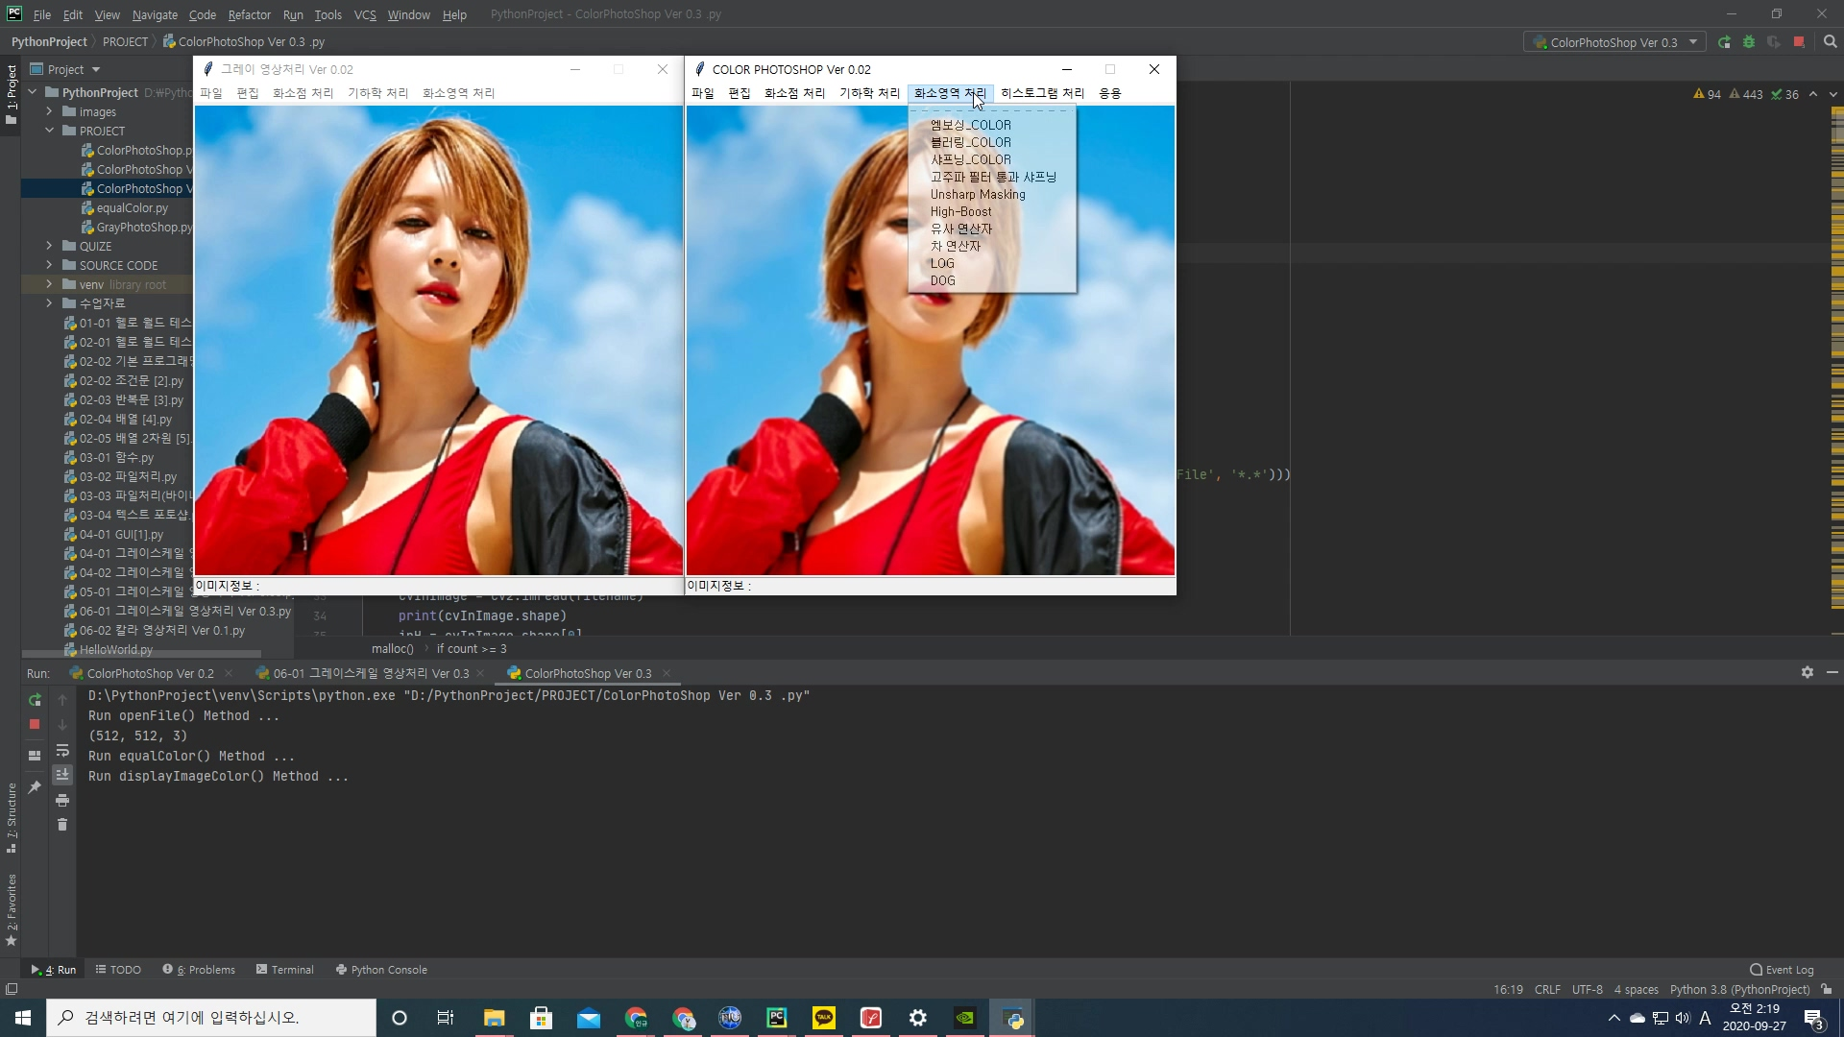
2. 블러링
[1 / 9.0, 1 / 9.0, 1 / 9.0],
[1 / 9.0, 1 / 9.0, 1 / 9.0],
[1 / 9.0, 1 / 9.0, 1 / 9.0]
S += mask[rgb][m][n] * tmpInImage[rgb][m + i - 1][n + k - 1]
40/59

Slide 41
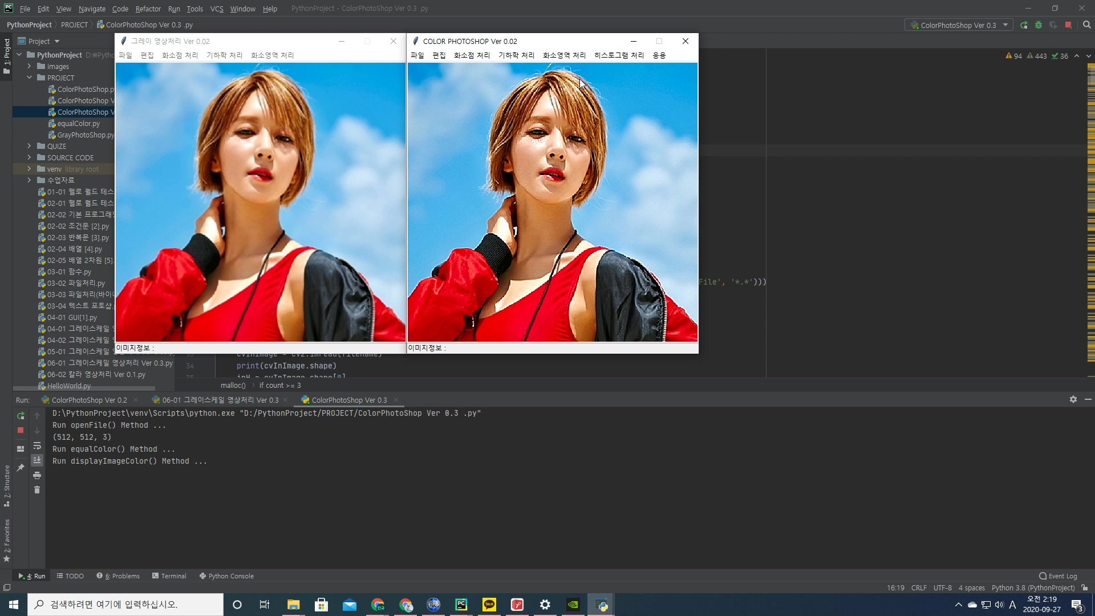
3. 샤프닝
[0.0, -1.0, 0.0],
[-1.0, 5.0, -1.0],
[0.0, -1.0, 0.0]
S += mask[rgb][m][n] * tmpInImage[rgb][m + i - 1][n + k - 1]
41/59

Slide 42
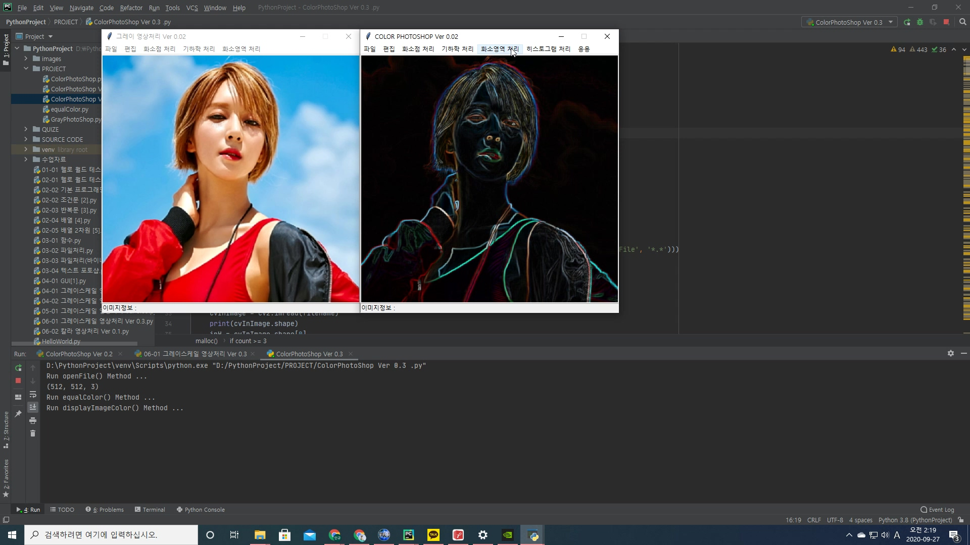
4. 유사연산자
temp.append(abs(tmpInImage[rgb][i][k] - tmpInImage[rgb][m][n]))
tmpOutImage[rgb][i - 1][k - 1] = max(temp)
42/59

Slide 43
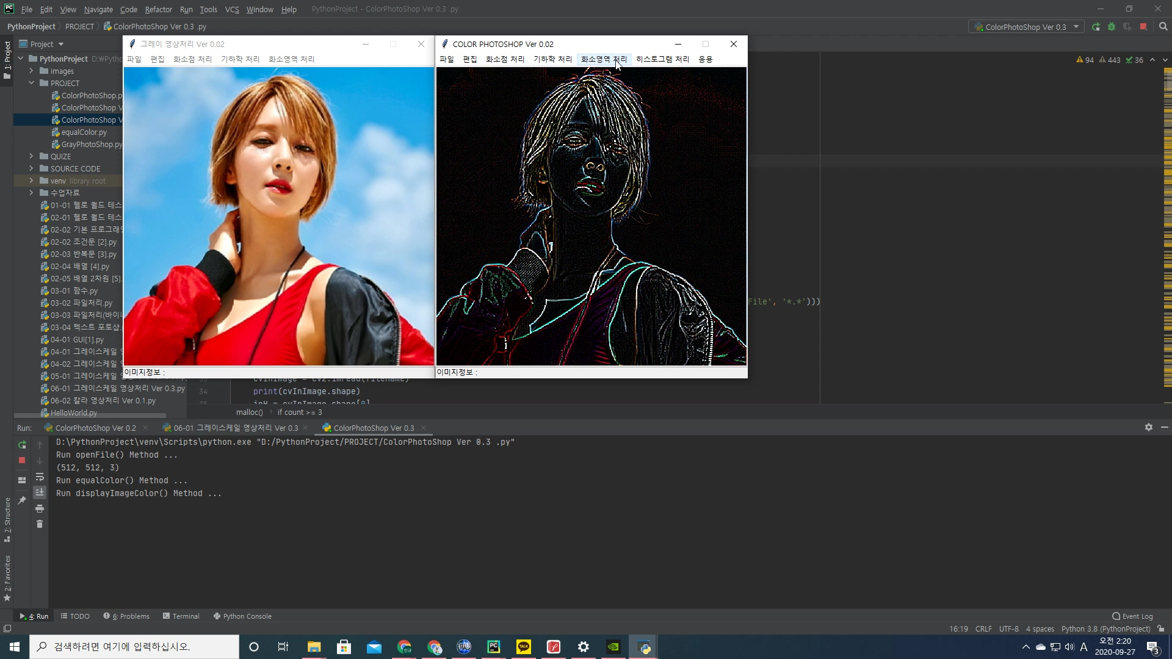
5. 차 연산자
newPixel[rgb][i][k]=(max(
abs(tmpInImage[rgb][i-1][k-1]-tmpInImage[rgb][i+1][k+1]),
abs(tmpInImage[rgb][i-1][k+2]-tmpInImage[rgb][i+1][k-1]),
abs(tmpInImage[rgb][i-1][k]-tmpInImage[rgb][i+1][k]),
abs(tmpInImage[rgb][i][k+1]-tmpInImage[rgb][i][k-1]
) )
43/59

Slide 44
디지털 영상처리
화소점 처리
기하학 처리
화소영역 처리
히스토그램 처리
응용 및 활용
44/59

Slide 45
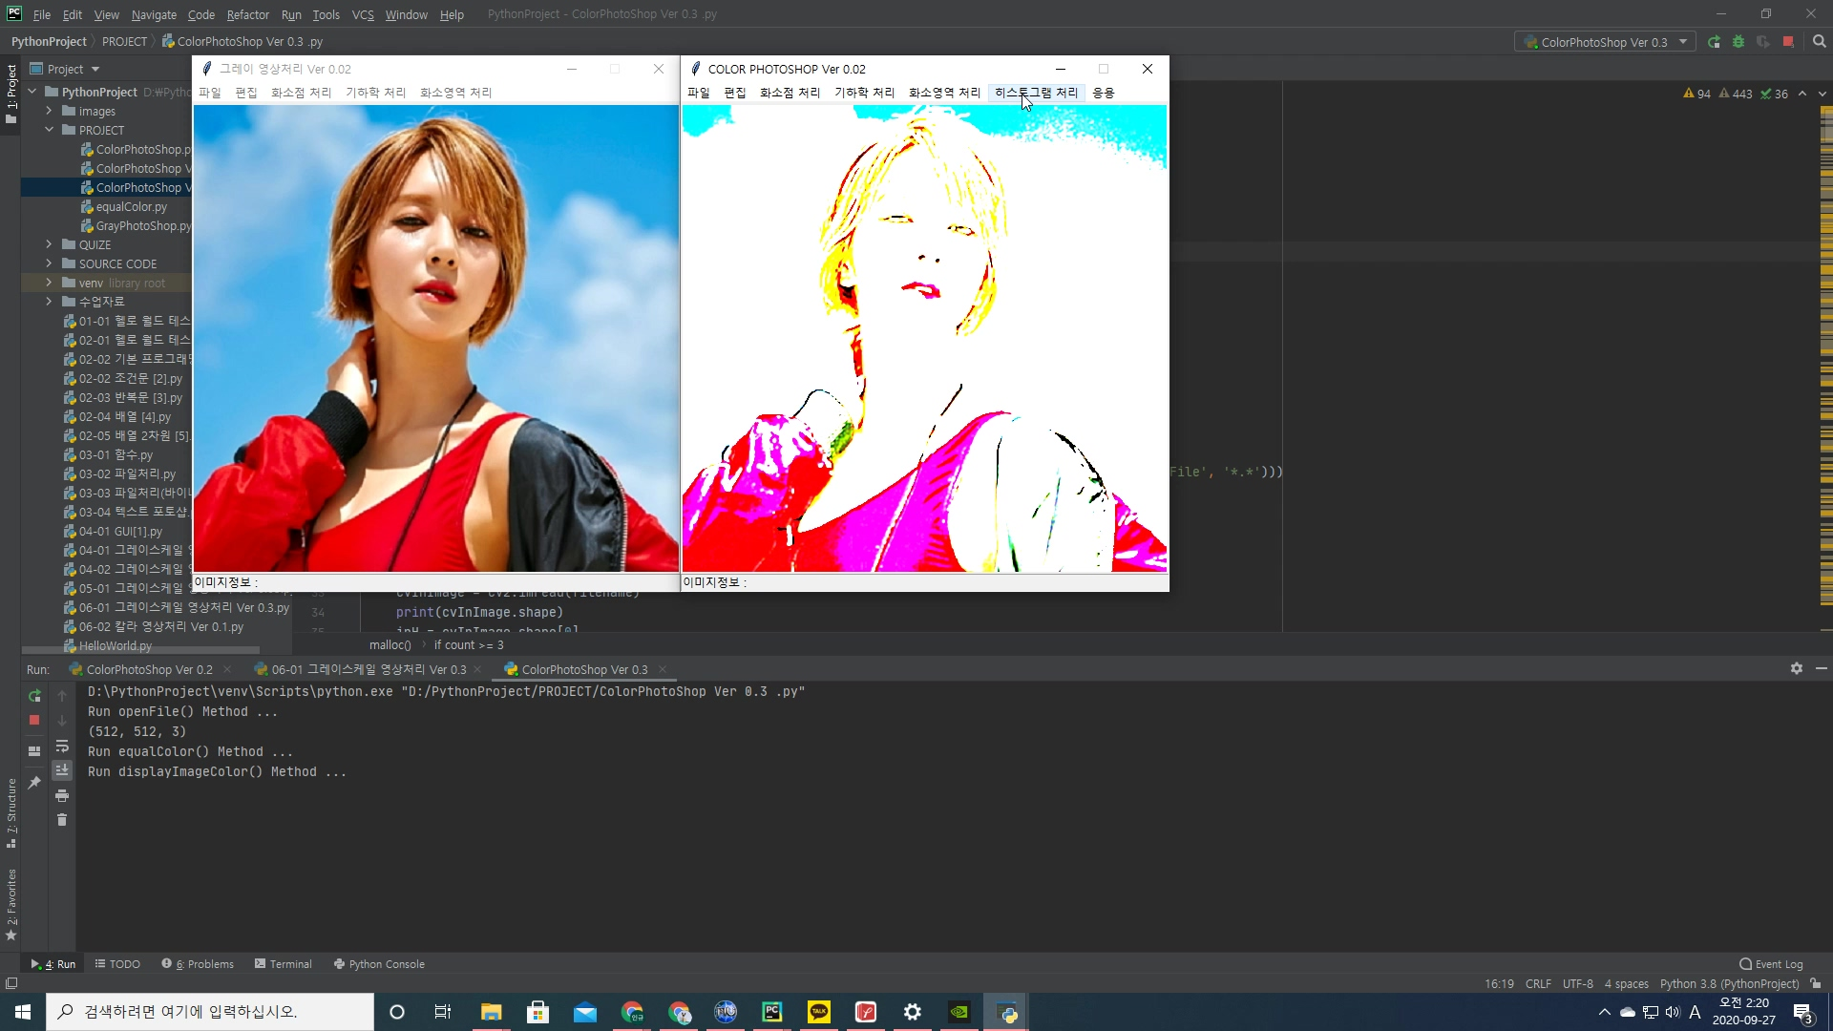

1. 스트래칭
out = (inImage[rgb][i][k] - low) / (hight - low) * 255.0
outImage[rgb][i][k] = int(out)
45/59

Slide 46

2. 엔드 인 탐색
low += value
hight -= value
out = (inImage[rgb][i][k] - low) / (hight - low) * 255.0
outImage[rgb][i][k] = int(out)
46/59

Slide 47
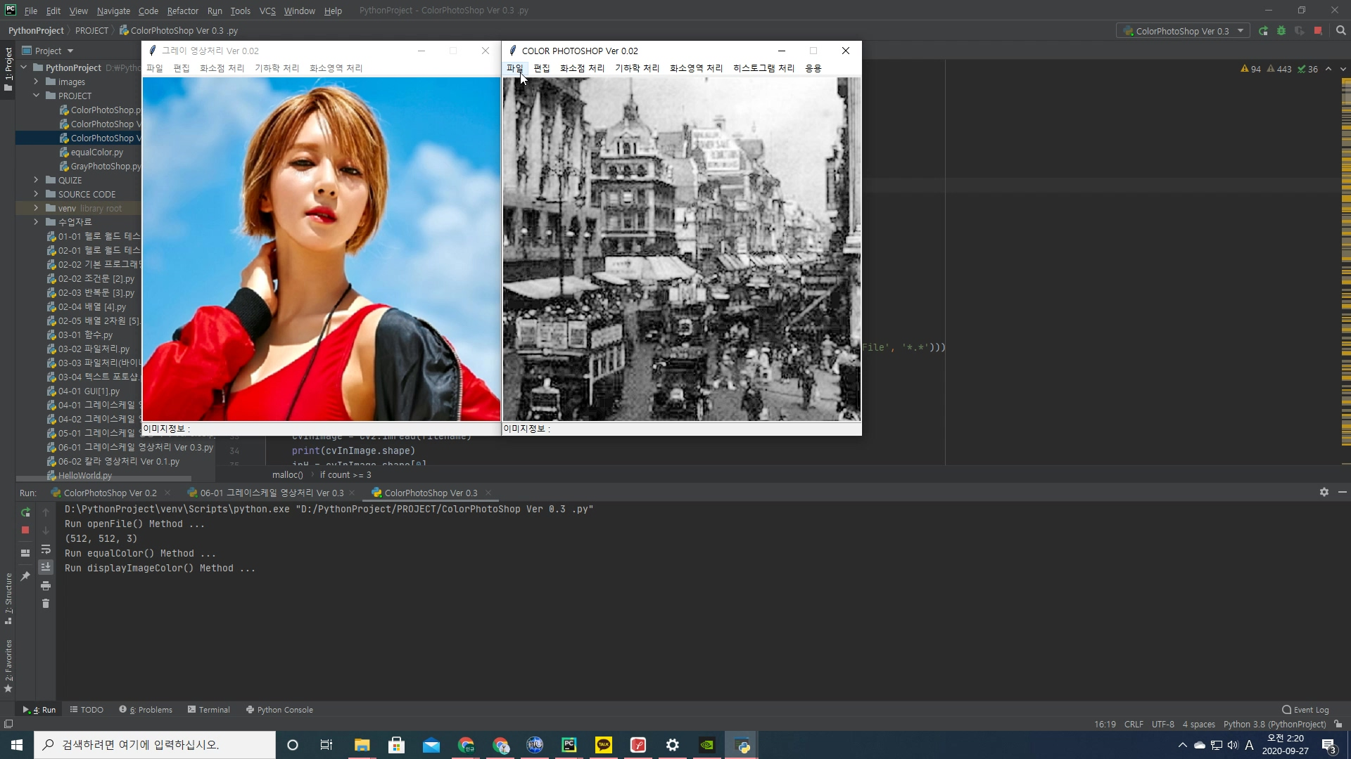
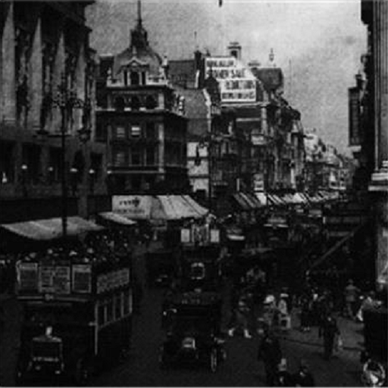
3. 히스토그램 평활화
histo[inImage[rgb][i][k]] += 1 # 1. 히스토그램 생성
sumHisto[i] = histo[i] + sumHisto[i - 1]; # 2. 누적합(누적 히스토그램)
nomalHisto[i] = sumHisto[i] * (1 / (RGB * inH * inW)) * 255.0 # 3. 정규화
47/59

Slide 48
디지털 영상처리
화소점 처리
기하학 처리
화소영역 처리
히스토그램 처리
응용 및 활용
58/59

Slide 49
1. 이진화 복합
8. 중위수
6. 127
# 이진화 중위수
if k<= int(inW/2) and i < int(inH/2) :
if inImage[rgb][i][k] < mid:
outImage[rgb][i][k] = 0
else:
outImage[rgb][i][k] = 255
# 이진화 평균
elif k> int(inW/2) and i > int(inH/2):
if inImage[rgb][i][k] < avg:
outImage[rgb][i][k] = 0
else:
outImage[rgb][i][k] = 255
else :
if inImage[rgb][i][k] < 127:
outImage[rgb][i][k] = 0
else:
outImage[rgb][i][k] = 255
6. 127
7. 평균
49/49

Slide 50
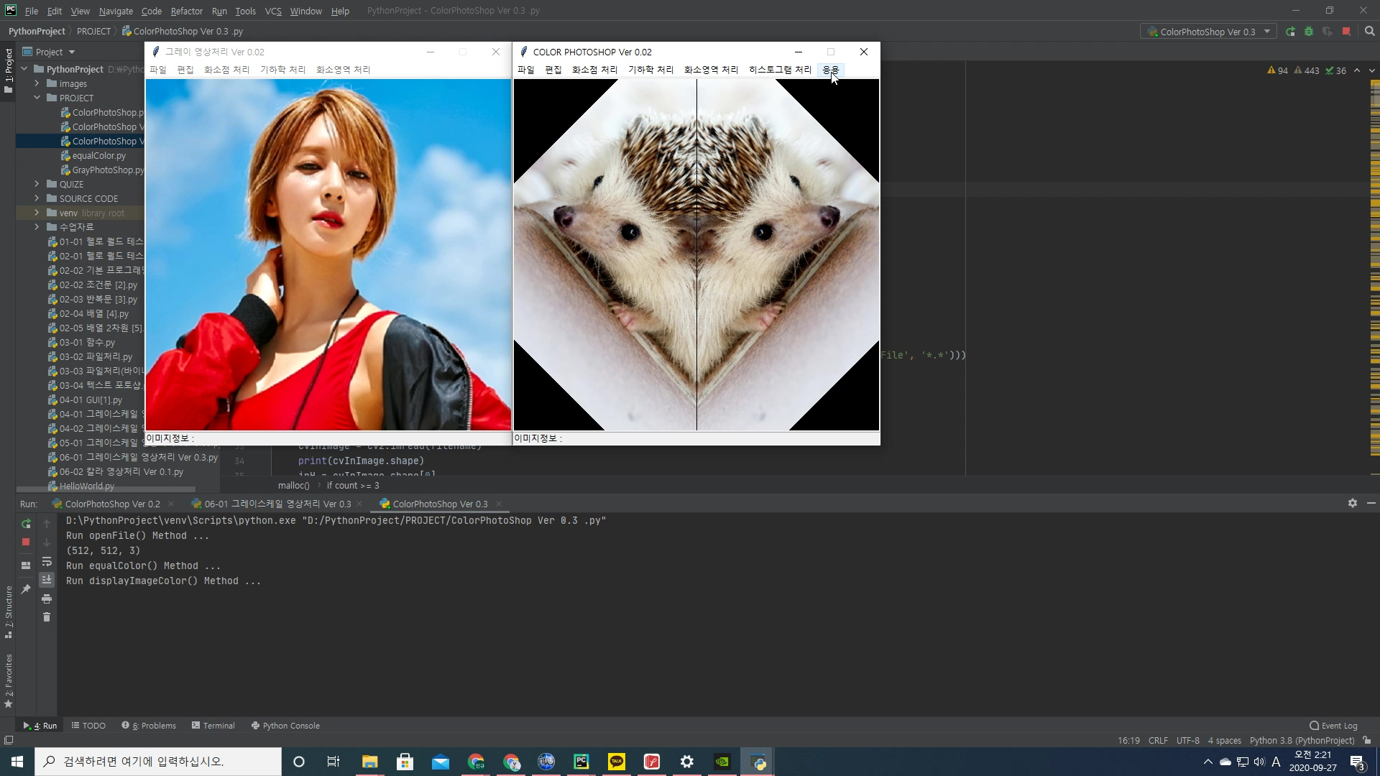
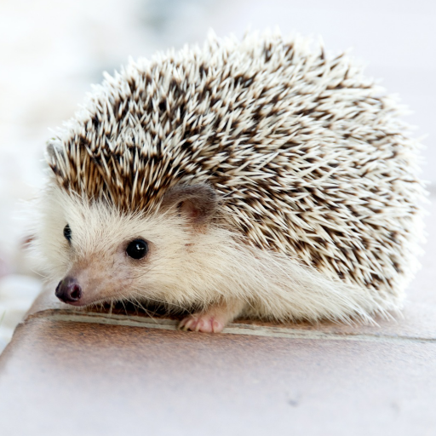
2. 양방향 회전
xd = int(math.cos(radian) * (xs - cx) - math.sin(radian) * (ys - cy) + cx)
yd = int(math.sin(radian) * (xs - cx) + math.cos(radian) * (ys - cy) + cy)
if ys < int(inW/2):
if 0 <= xd < outH and 0 <= yd < int(outH):
outImage[rgb][xs][ys] = inImage[rgb][xd][yd];
if ys > int(inW/2) :
if 0 <= xd < outH and 0 <= yd < int(outH):
outImage[rgb][xs][ys] = inImage[rgb][yd][xd];
50/59

Slide 51
영상처리 DB 저장/ 불러오기
DataBase 저장
DataBase 불러오기
51/59

Slide 52
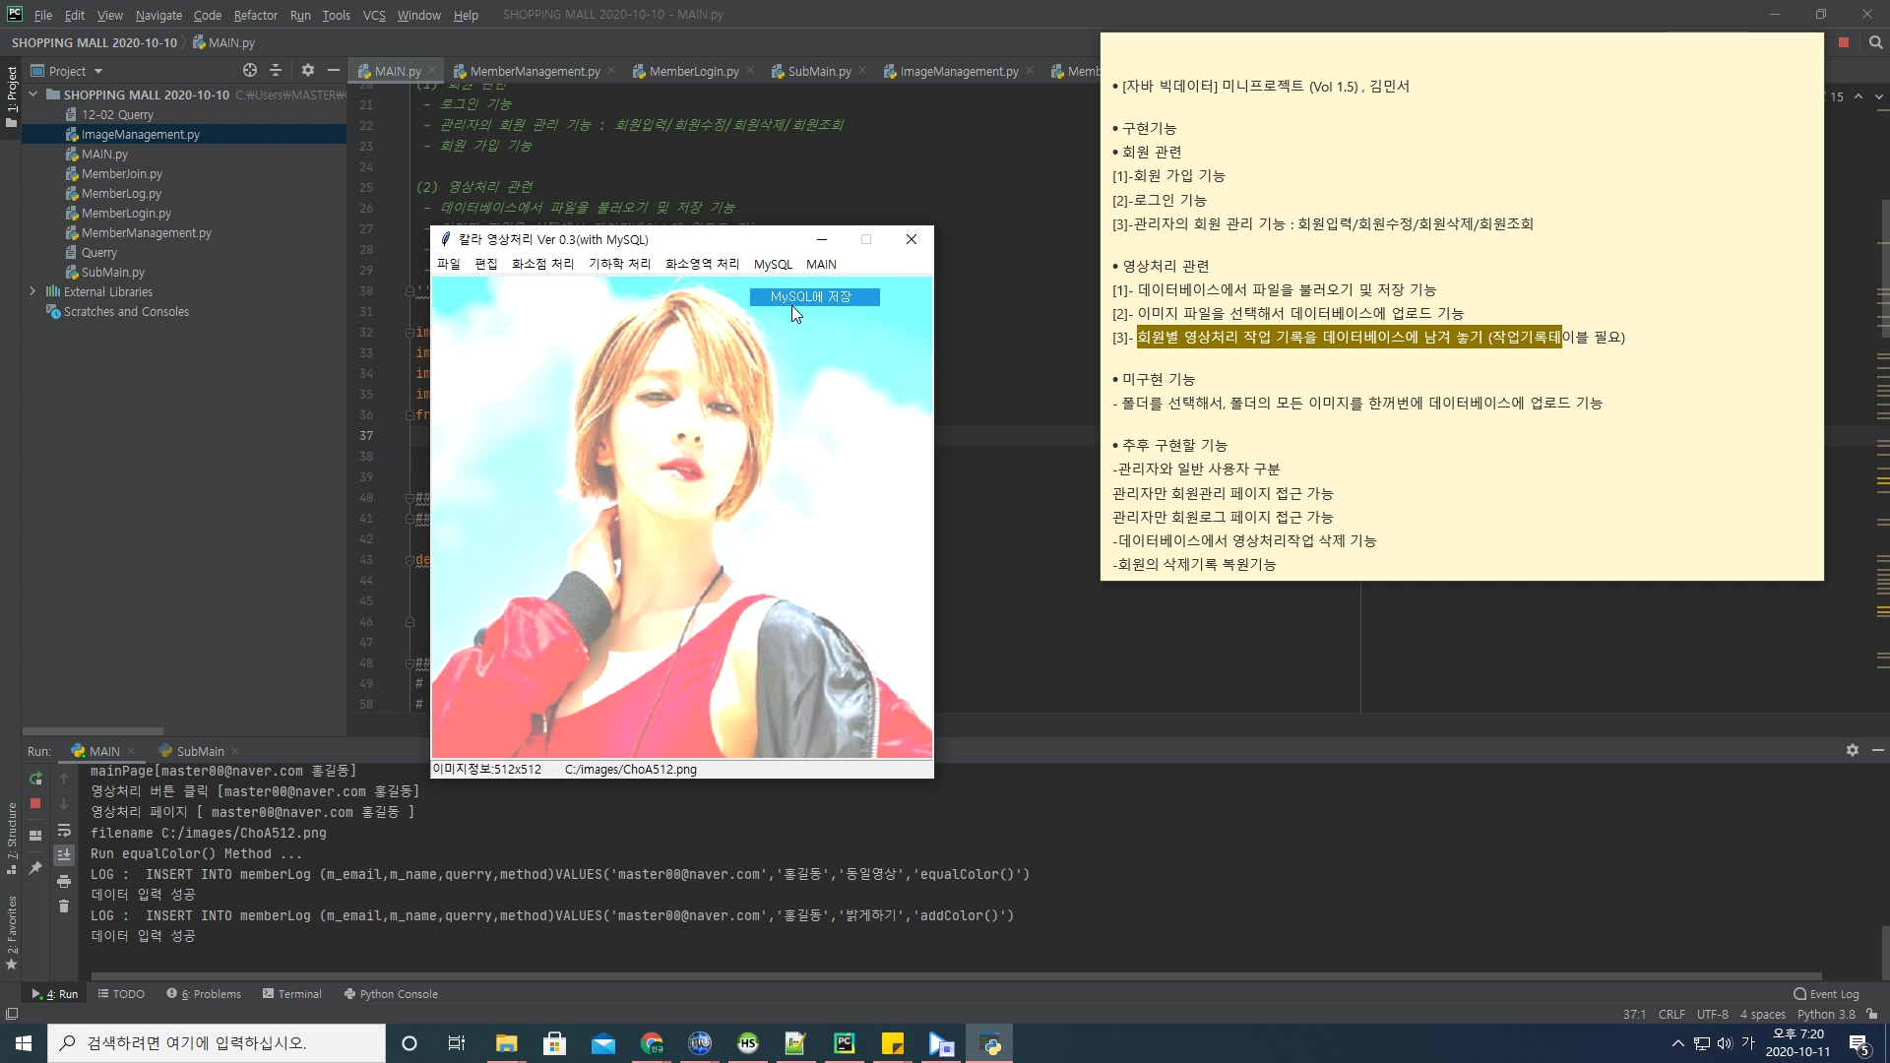
52/59

Slide 53
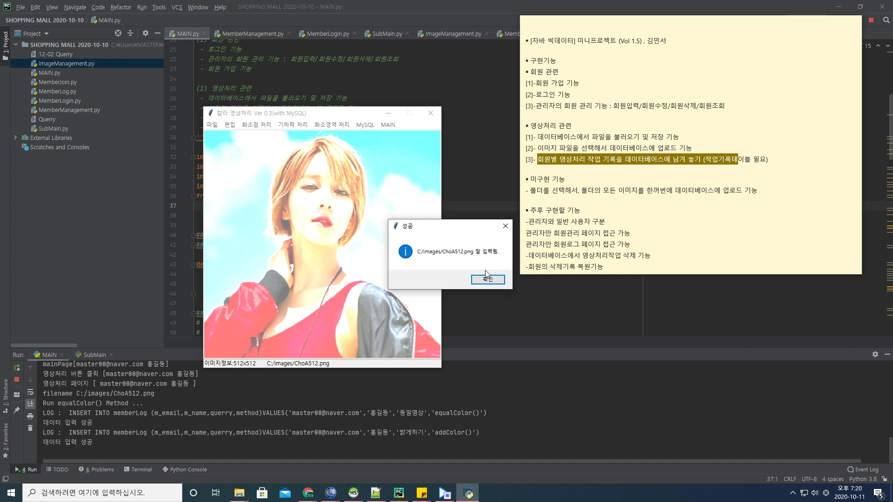
53/59

Slide 54
영상처리 DB 저장/ 불러오기
DataBase 저장
이미지를 테이블에 저장하는 기능
이미지관련 정보들을 테이블에 INSERT쿼리문으로 삽입한다.
DataBase 불러오기
해당 이미지를 불러오는 기능
해당 테이블에서 데이터를 불러와 이미지를 출력시킨다.
54/59

Slide 55
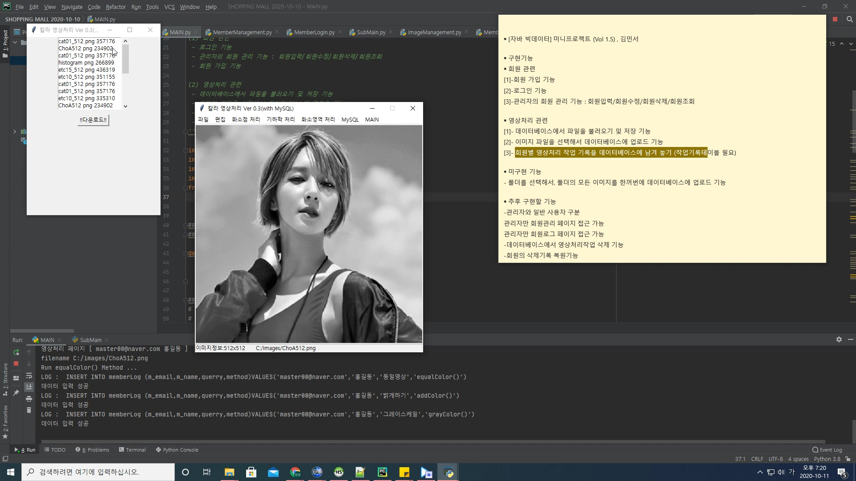
이미지가 저장된 DB목록
55/59

Slide 56
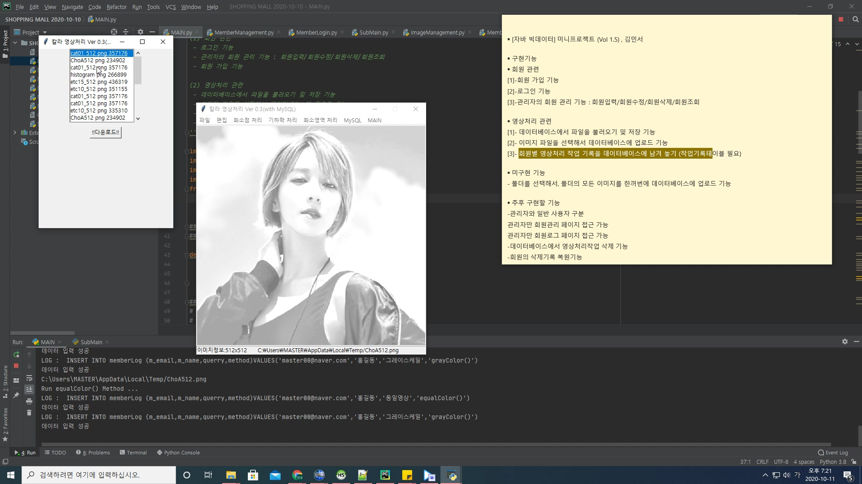
56/59

Slide 57
회원관리 및 영상처리 로그
로그기록 조회
- 이미지 처리 진행시 따로 로그 테이블로 INSERT시키는 QUERRY를 실행시킨다.
- 따로 만든 로그페이지에서 해당 회원의 E-mail 주소로 로그기록을 검색한다.
57/59

Slide 58
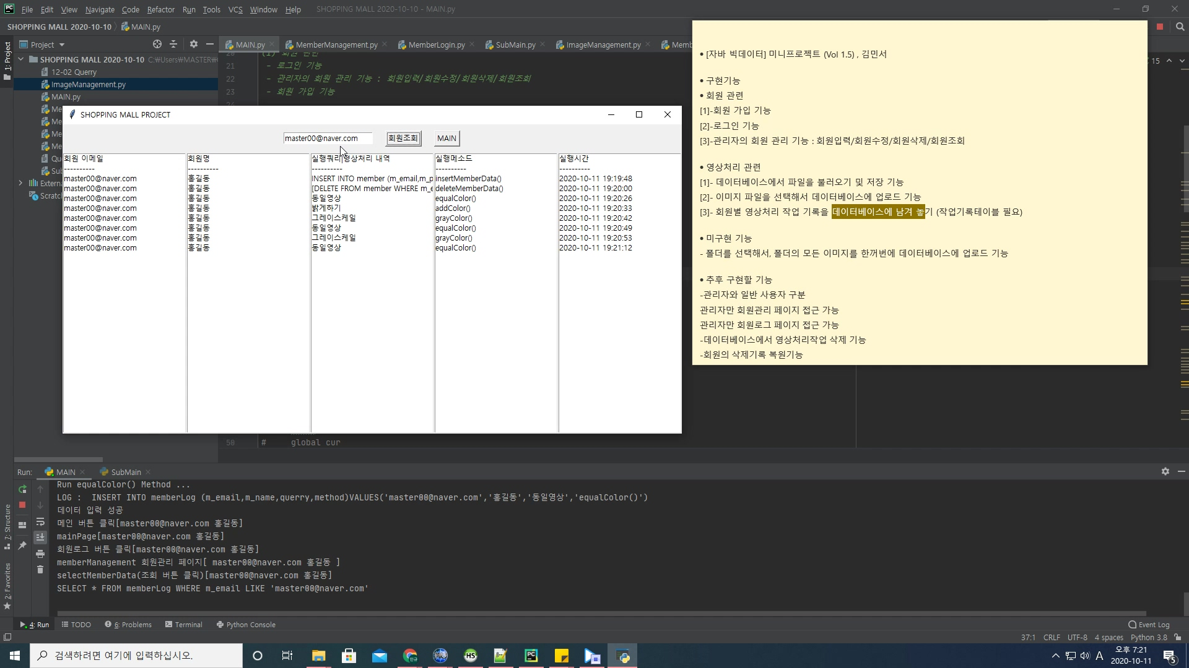
1.회원 아이디 입력
2.회원 조회 클릭
58/59

Slide 59

thank you
59/59

